Slide 1


Slide 2


مقام مادر

Slide 3
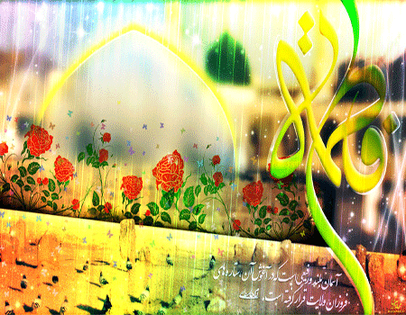

Slide 4
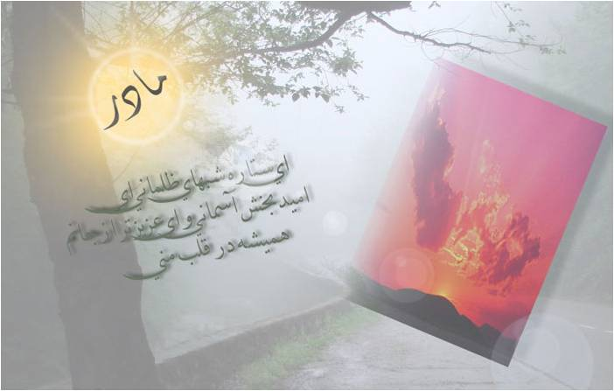

Slide 5


از نخستین روز خلقت بشر، تا کنون در هر کجای دنیا و در میان هر قوم و نژاد و ملتی، با هر آداب و آیینی، وقتی نام مادر برده می‌شود، کوچک و بزرگ، همه و همه، سرشار از شور و حرارت و مهر و الفت می‌شوند و قلبشان پر تپش‌تر می‌زند. اسلام نیز برای مادر، مقام و ارزش فوق العاده ای قائل شده است تا آنجا که رسیدن به بهشت را با رضای مادر میسر می‌داند.

Slide 6

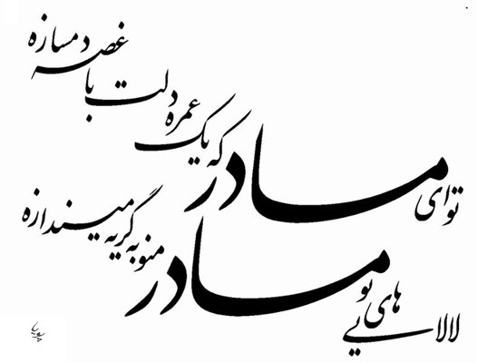

Slide 7



مقام مادر از منظر پیامبر اکرم
پیامبر اکرم صلی الله علیه و آله و سلم ضمن روایتی فرمودند: بهشت زیر پای مادران است.
یعنی رسیدن به آخرین مرحله کمال انسانی با جلب رضای مادر تامین می‌شود.
جنان در زیر گام مادران است
بکش بر دیده، خاک زیر گامش
مکن بر روی او تندی که بر تو
خدا فرموده واجب احترامش
البته منظور این نیست که اگر کسی رضایت مادر را تامین کند ولی به بقیه وظایف مذهبی و شرعی خویش نپردازد، به بهشت خواهد رفت بلکه مقصود این است که اگر فردی وظائف دینی و اسلامی خویش را انجام دهد ولی مادر از فرد راضی نباشد، قطعا در بهشت الهی جایی برایش نخواهد بود.

Slide 8
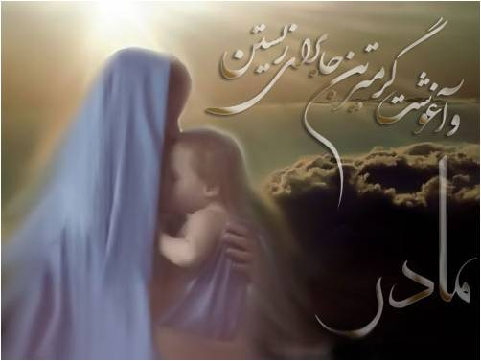

Slide 9

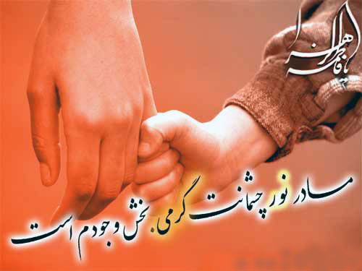

Slide 10
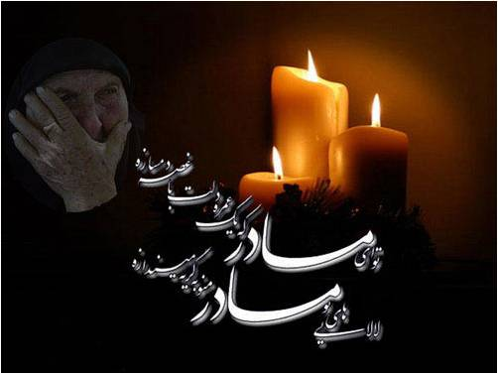


Slide 11


در بیان توصیه به احترام و تکریم مادر، باز پیامبر اکرم صلی الله علیه و آله فرمودند:
هر که پیشانی مادر خویش را ببوسد، از آتش مصون شود.
و نیز توصیه فرمودند: هر گاه پدر و مادر هر دو تواما تو را صدا کردند، ابتدا اجابت مادر نما. و در مورد احسان و نیکوئی در حق مادر، توصیه و تاکید بسیاری فرمودند، چنانکه فرمودند: مادر خود، مادر خود، مادر خود را رعایت کن، سپس پدر خود را و سپس کسانی را که به تو نزدیکترند.
همچنین بنا به فرمایش ایشان خشنودی و خشم خدا در گرو خشنودی و خشم پدر و مادر است.

Slide 12
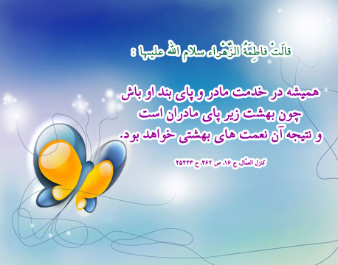

Slide 13



Slide 14

همنشین موسی در بهشت
بیان داستان زیر موید این مطلب است:
نقل شده که موسی بن عمران – علی نبینّا و آله علیه السلام – روزی هنگام مناجات با خداوند، از پروردگار در خواست می‌کند که هم مقام و رفیق او را در بهشت به وی معرفی فرماید.
خطاب آمد جوانی است در فلان ناحیه که همنشین و هم مقام تو در بهشت برین است. حضرت موسی به سراغ او آمد. دید جوانی است قصاب، از دور مراقبت کرد تا ببیند چه عمل فوق العاده و کار پر ارزشی از وی صادر می‌گردد که لیاقت چنین مقامی را پیدا کرده است تا در مقام یک پیغمبر قرار گیرد. ولی هر چه بیشتر مراقبت کرد، کمتر موفق گردید. تا شب هنگام که جوان، محل کار خود را ترک کرده و رهسپار خانه شد.
حضرت موسی بدون آنکه خود را معرفی کند، نزد وی آمد و از او خواست تا آن شب را میهمان جوان باشد و در خانه وی بسر برد تا شاید از این راه به ارتباط خاصش با خداوند پی برده و رمز علو مقام او را در بهشت در یابد.

Slide 15


جوان در خواست حضرت را پذیرفت و او را با خود خانه برد.
وی دید هنگامی که جوان وارد خانه شد، قبل از هر چیز غذایی آماده ساخت. آنگاه به سراغ پیرزنی که دست و پایش فلج شده و از کار افتاده بود، رفت و با صبر و حوصله خاصی، لقمه لقمه از آن غذا در دهان آن زن گذاشت تا سیرش کرد. سپس لباس او را عوض نمود و او را در انجام قضا حوائجش با مهربانی کمک کرد. آنگاه زن را در جای مخصوص وی قرار داد.
حضرت موسی که مراقب آن جوان بود، دید در آن شب جز وظایف مذهبی خود، عمل دیگری انجام نداده، نه دعای نیمه شبی دارد نه ناله و آه و مناجاتی و نه هیچ عمل فوق العاده‌ای دیگر.
فردای آن شب، پیش از آنکه از خانه خارج گردند، حضرت موسی دید جوان به آن غذا داد و صمیمانه در انجامش کارهایش به او کمک کرد.
هنگام خداحافظی حضرت موسی از جوان پرسید: این زن که بود و پس از آنکه تو به او غذا می‌دادی چشمی به سوی آسمان می‌دوخت و کلماتی بر زبان می‌راند آن کلمات چه بوده است؟

Slide 16

نتیجه رعایت مقام مادر
جوان گفت: این زن مادر من است و هر بار که من به او غذا می‌دهم و او را سیر می‌کنم درباره من دعا می‌کند و می‌گوید خدایا به پاداش این خدماتی که فرزندم نسبت به من انجام می‌دهد او را همنشین و رفیق موسی بن عمران در بهشت برین گردان.
هنگامی که حضرت موسی این جریان را شنید تکانی خورد و به جوان مژده داد که دعای مادر درباره تو مستجاب گردیده است.
رعایت نمودن حقوق پدر و مادر، اینگونه موفقیتهای دنیوی و معنوی نصیب فرزندان می‌سازد پس در احترام به آنها و ادا حقوق آنان کوشا باشیم

Slide 17



Slide 18


